Slide 1
শুভেচ্ছা

Slide 2
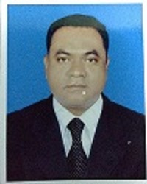
পরিচিতি
দানিয়েল পুর্তি
সহকারি শিক্ষক
ধামইরহাট বালিকা উচ্চ বিদ্যালয়
ধামইরহাট, নওগাঁ ।

Slide 3
কে সৃষ্টি করেছেন?

Slide 4
ঈশ্বরকে জানা
ষষ্ঠ শ্রেণি
প্রথম অধ্যায়,পাঠ-১

Slide 5
শিখনফলঃ
>ঈশ্বর কে তার সম্পর্কে বর্ণনা করতে পারবে
>ঈশ্বরকে জানার উপায়সমূহ বর্ণনা করতে পারবে

Slide 6
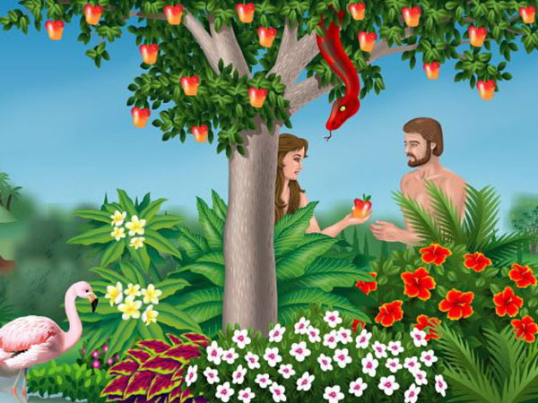
ঈশ্বর সবকিছু সৃষ্টি করছেন এবং তার উপর কর্তৃত্ব ও প্রভুত্ব করেন ।

Slide 7
জোড়ায় কাজঃ
ঈশ্বর কি কি সৃষ্টি করছেন ৫টি বাক্যে লিখ।

Slide 8
ঈশ্বরকে জানার উপায়ঃ-
*সৃষ্ট জীবজন্তু ও বস্তুর মধ্য দিয়ে
*ব্যত্তিমানুষের মাধ্যমে
*পবিত্র বাইবেলের মাধ্যমে
*খ্রিষ্টমণ্ডলীর মাধ্যমে
*ঈশ্বরপুত্র যীশুর মাধ্যমে

Slide 9
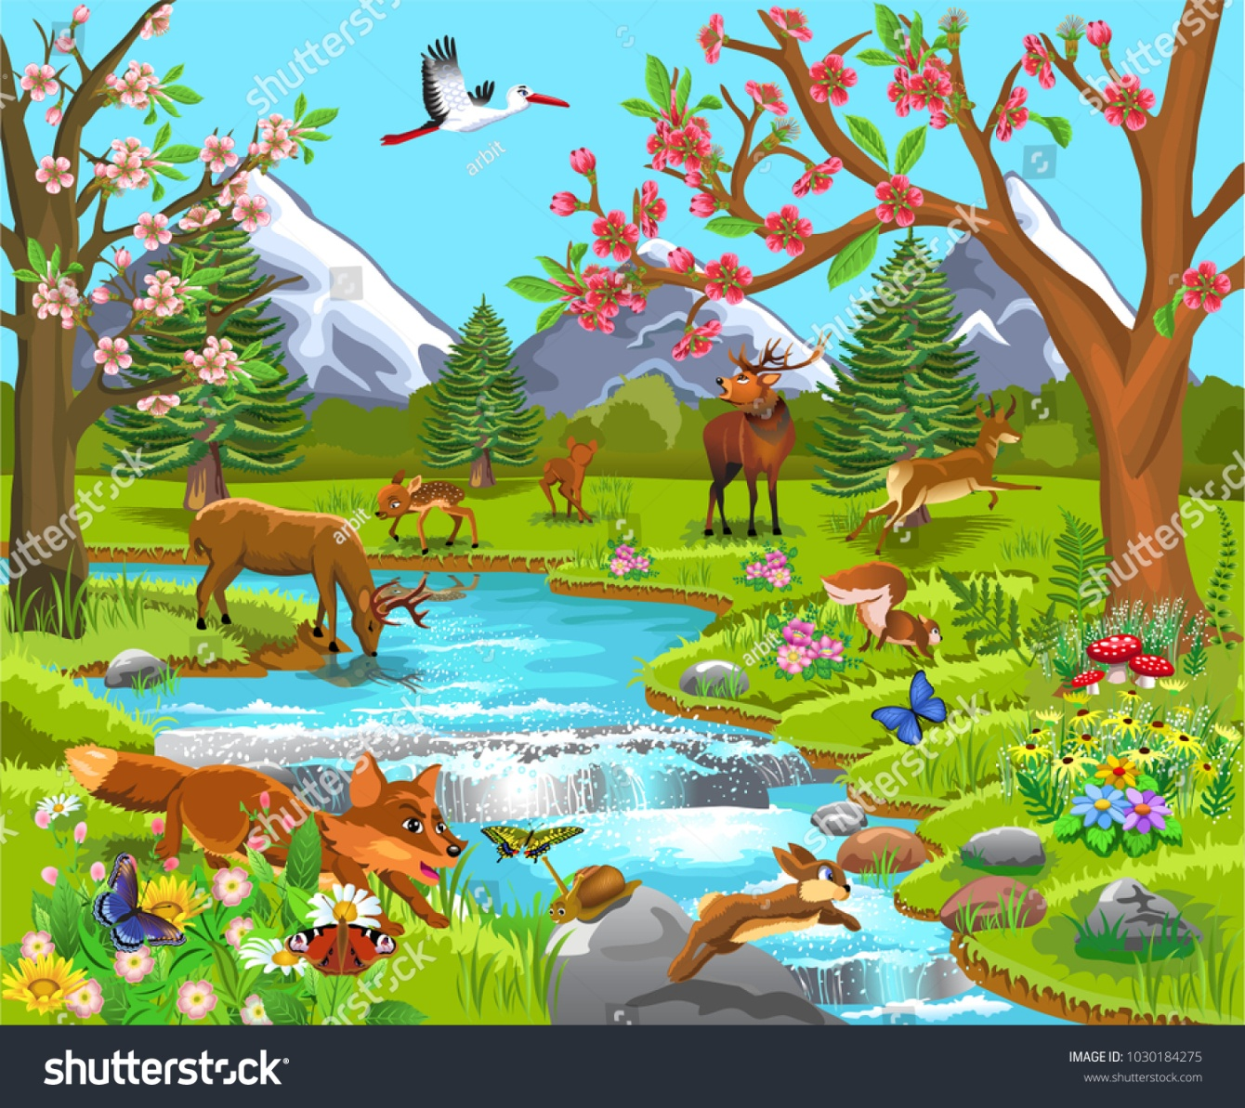
*সৃষ্ট জীবজন্তু ও বস্তুর মধ্য দিয়ে

Slide 10
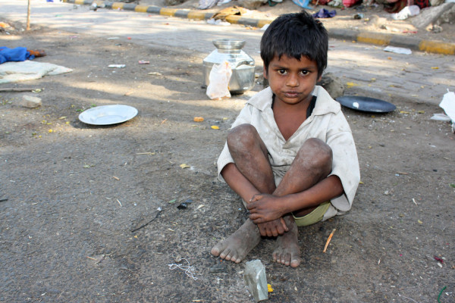
*ব্যত্তিমানুষের মাধ্যমে

Slide 11
পবিত্র বাইবেলের মাধ্যমে

Slide 12
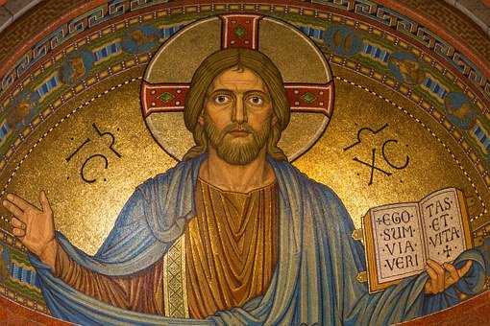
খ্রিষ্ট যীশু ও খ্রিষ্টমণ্ডলীর মাধ্যমে

Slide 13
বাড়ির কাজঃ
ঈশ্বরকে কিভাবে জানতে পারবে বর্ণনা কর।

Slide 14
ধন্যবাদ

